Slide 1

Ticība ir vērtīgākais, kas mums ir!

Slide 2



Slide 3
Izglābšana Antarktikā
Viens no nedaudzajiem divdesmitā gadsimta sākumā vēl neizpētītajiem zemeslodes apgabaliem bija milzīgais ledus klātais un mūžīgā sasaluma sastindzinātais Antarktīdas kontinents ap Dienvidpolu.
Īsā laikā radās daudz varoņu, kas gribēja nokļūt Dienvidpolā pirmie. Stāsti par Skotu un Amundsenu ir plaši pazīstami.
Viens no Antarktikas lielākajiem varoņiem ir mūsdienās tomēr mazliet aizmirsts. Viņš ir apbedīts Dienviddžordžijas salā. Viņa vārds ir Ernests Šekltons.

Slide 4
Svarīgākais Šekltona ekspedīcijā nebija tās veiksme. Tā neizdevās. Stāsts ir ievērojams trīs iemeslu dēļ. Pirmkārt, ekspedīcijas vīru drosme un izturība, saskaroties ar neticami lieliem šķēršļiem. Otrkārt, viņu stingrā ticība savam vadītājam. Treškārt, Šekltona apņēmība un laika ilgums, kurā viņš gatavojās glābt savu vīru dzīvību.
Ekspedīcija sākās no Dienviddžordžijas salas 1914.gada decembrī, tieši Antarktikas ‘’vasaras’’ vidū. Gāja mēneši, un nekas par to nebija dzirdams. Laikraksti bija pilni ar ziņām par Pirmo pasaules karu. Pasaule aizmirsa Šekltonu un viņa vīrus.

Slide 5
Būtībā jau no paša sākuma viss gāja greizi. Laika apstākļi bija daudz sliktāki par gaidītajiem. Jo tālāk uz dienvidiem tie kuģoja, jo grūtāk bija pasargāt Viņa Majestātes kuģi ‘’Izturību’’ starp lielajiem ledus gabaliem, kas blīvējās jūrā. Kļuva tik auksts, ka jūra sāka aizsalt.
Ledus pārklātā jūra arvien vairāk sāka spiest ‘’Izturību’’. Kuģa kustība bija apgrūtināta, tad tā kļuva neiespējama.
Mēģināja lietot motoru un buras, bet kuģis nekustējās. Kuģi ieskāva liela peldoša ledus masa. Šekltons, viņa vīri un kuģis bija ieslēgti ledū. Kur peldēja ledus lauks, tur līdzi peldēja arī kuģis.

Slide 6
Gāja mēneši, un ledus kļuva arvien biezāks. Caur Antarktikas vētru skaņām Šekltons sadzirdēja vēl kādu skaņu. Abās kuģa pusēs skanēja biedinoša brīkšķēšana un čīkstēšana.
Pēkšņi kādu dienu tika dota pavēle: ’’Atstāt kuģi!’’
Vīri steidzīgi izkāpa uz ledus. Viņiem pietika laika tikai izkraut trīs kuģa laivas, teltis un ragavas.
Tad viņi nostājās ar mugurām pret kaucošo vēju un skatījās, kā ledus salauž ‘’Izturību’’ gabalos, it kā tā būtu sērkociņu kastīte.

Slide 7
Izsēdināti uz peldošā ledus simtiem jūdžu tālumā no tuvākās sauszemes! Viņi uzstādīja teltis, saldējošam vējam pūšot asus ledus gabaliņus viņu sejās.
Sešus mēnešus viņi dreifēja uz peldošās ledus pasaules mežonīgākajā jūrā. Temperatūra bija tālu zem nulles. Puteņi bija šausmīgi. Zem viņiem krakšķēja ledus un lūza, pakļaujot tos vaļiem slepkavām.
1916.gada aprīlī parādījās zeme. Viņi nolaida ūdenī kuģa laivas. Pēc sešām dienām viņi apstājās pie ledus pārklātās klints, kuru sauca par Ziloņa salu. Tās pakājē vīri uzslēja pagaidu būdiņu. Divas kuģa laivas apgrieza otrādi un zem tām sakrāva akmeņus no piekrastes. Sniegs bija kā cements, ar ko aizpildīt caurumus akmeņos. Aurojošs vējš draudēja viņus iepūst jūrā.

Slide 8
Divdesmit divi vīri tika atstāti būdiņā uz Ziloņa salas. Par viņu vadoni kļuva Vailds, jo bija visdrosmīgākais no drosmīgajiem.
Trešo laivu Šekltons nolaida ūdenī, lai mēģinātu aizkļūt līdz Dienviddžordžijai. Starp Ziloņa salu un Dienviddžordžiju bija 800 jūdzes ceļa( apm. 1483km) pa mežonīgāko pasaules jūru. Viļņi bija milzīgi. Laiva bija 20 pēdas (apm.7m) gara. Šekltons kopā ar pieciem citiem vīriem devās meklēt palīdzību. Atstādams Vaildu, viņš teica: ‘’Es atgriezīšos!’’
Likās, nav ne mazāko cerību, bet neviens to skaļi neteica. Šekltons ticēja, ka atgriezīsies. Tam ticēja arī palicēji. Jebkurš, kuram nebūtu ticības vadītājam, kāda bija Šekltona vīriem, teiktu, ka izglābšana nav iespējama. Vienīgais, kas Šekltona vīriem bija pietiekami, bija ticība vadītājam.

Slide 9
Vajadzēja septiņpadsmit dienas un naktis, lai sasniegtu Dienviddžordžiju. Kuģa laivā nebija nekā, kas pasargātu viņus no sniega vētrām. Viņiem bija maz ēdamā un dzeramā, bet viņi to paveica!
Pateicīgi, ka ir vispār atbraukuši, viņi apjauta, ka ir izsēdušies nepareizajā salas pusē!
Līdz vienīgajai salas apmetnei bija 36 stundas ilgs ceļš, kuru vajadzēja noiet pāri salas bezvārda kalniem un šļūdoņiem.
Šajā laikā Šekltons un viņa vīri bija pārliecināti, ka saņem palīdzību no Dieva, kas atbild uz viņu lūgšanām.

Slide 10
Šekltons aizņēmās kuģi un steidzīgi devās ceļā, lai izglābtu savus divdesmit divus vīrus, kas palika uz Ziloņa salas. Vai nu viņi ir izdzīvojuši, pārtiekot tikai no roņu un pingvīnu gaļas? Septiņdesmit jūdzes no salas bija pakledus, kas piespieda viņus atgriezties.
Otro reizi ceļā devās lielāks kuģis. Tomēr arī tam bija jāatgriežas ļoti sliktā laika dēļ, atrodoties tikai 20 jūdžu (apm. 37km) attālumā no salas.
Devās ceļā vēl trešais kuģis. Laiks bija vēl sliktāks. Šekltons pat netika tuvāk Ziloņa salai par 100 jūdzēm (apm. 185km).
Viņš zināja, ka vīri uzticas viņam.

Slide 11
Atteikdamies padoties, viņš aizņēmās ceturto kuģi. Laiks uz mirkli noskaidrojās. Ziloņu salu jau varēja saskatīt. Viss bija atkarīgs no tā, vai cilvēki būs gatavi. Vajadzēja pasteigties, pirms atkal neuzplūda ledus lauki.
Šekltons bija priecīgs, ka divdesmit divi vīri bija gatavi un ar Vaildu priekšgalā gaidīja. Katram vīram plecos bija mugursoma un zem rokas saritināts guļammaiss. Pa izveidojušos ledus tiltu viņi ar grūtībām uzrāpās uz klāja. Kāpēc viņi bija gatavi tieši tajā rītā, pēc tik daudz mēnešu ilgas gaidīšanas?
Uz kuģa drošībā noslēpums atklājās. Četri mēneši bija pagājuši, kopš Šekltons aizbrauca ar vārdiem: ‘’Es atgriezīšos!’’

Slide 12
Katru rītu, jau pēc divām nedēļām kopš Šekltona aizbraukšanas, Vailds saritināja guļammaisu ar vārdiem: ‘’Sagatavojiet savas mantas, zēni! Saimnieks var šodien būt klāt!’’
Un visas garās dienas, nedēļas un mēnešus gaidot šļūdoņa pakājē savā būdiņā, viņi bija gatavi.
Pilnīga ticība savam vadītājam uzturēja viņus dzīvus. Tikai esot gataviem katru dienu, varēja notikt izglābšana.

Slide 13
Uz izpostītās planētas Jēzus atstāja savus sekotājus ar apsolījumu viņus glābt. ‘’Es noeju jums vietu sataisīt, (..) tad Es nākšu atkal un ņemšu jūs pie sevis, lai tur, kur Es esmu, būtu arī jūs.’’ (Jāņa 14:2,3)
Līdzīgi Šekltona vīriem uz Ziloņa salas ticēsim arī mēs savam vadītājam. Katru dienu, rītam austot, līdzīgi Vaildam teiksim: ‘’Sagatavojieties, zēni un meitenes! Tas Kungs var nākt šodien!’’
(Deivids Māršals ‘’Vakara stāsti 2.sējums Izglābšana Antarktikā’’)

Slide 14
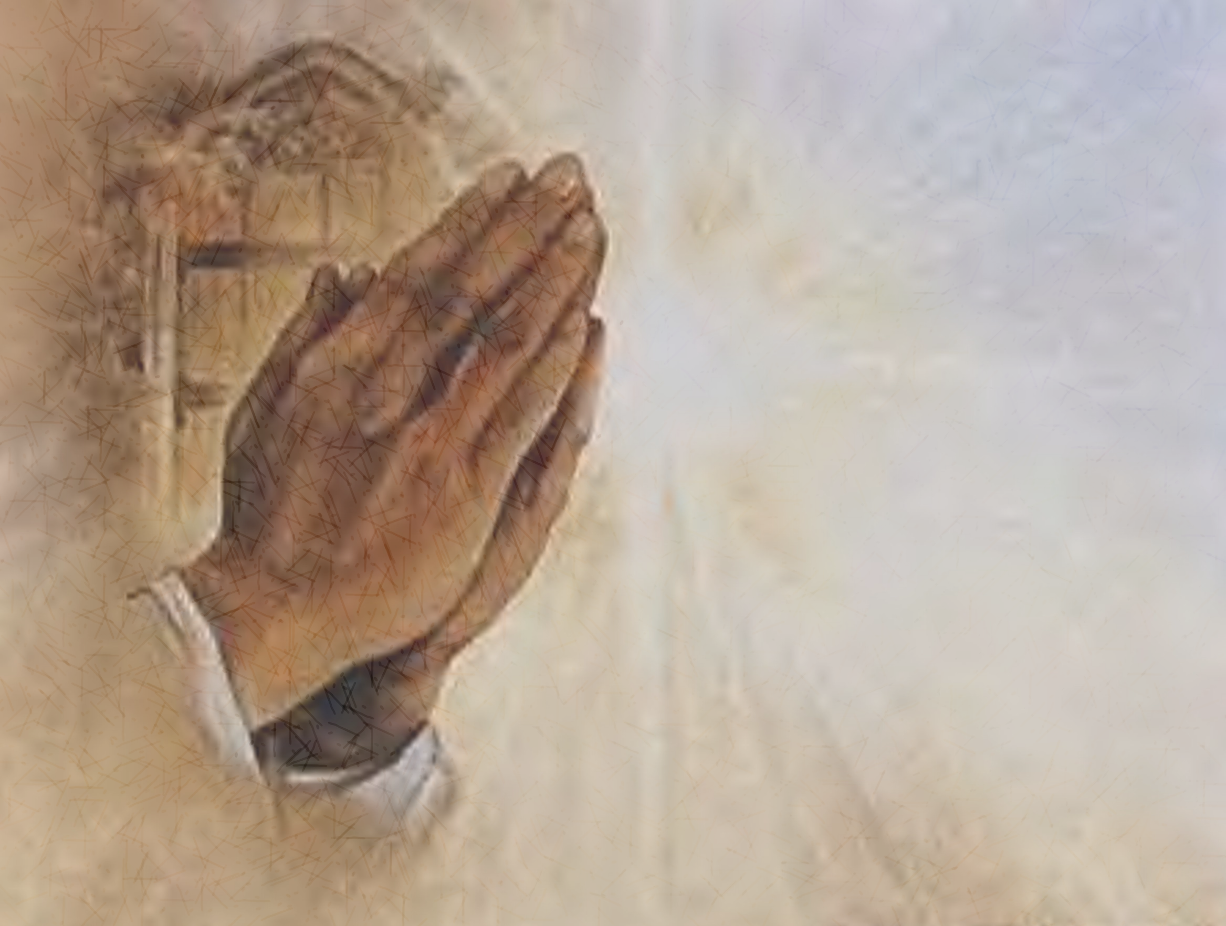
Lūgšana:
Kungs, es katru dienu ticu Tev no jauna. Es ticu, ka parūpēsies par mani un maniem tuvākajiem.
Āmen.

